Slide 1

AGAMENNONE
di Eschilo
a cura di:
Mario Paganini
Andrea Pugnetti
Luigi Meli
Carmine Marrazzo
Docente: prof. Claudio Naddeo

Slide 2
Contesto storico
Il mito
Struttura dell’Agamennone
I temi
Iconografia
Alcune traduzioni
Riprese dell’Orestea nel teatro del ‘900

Slide 3
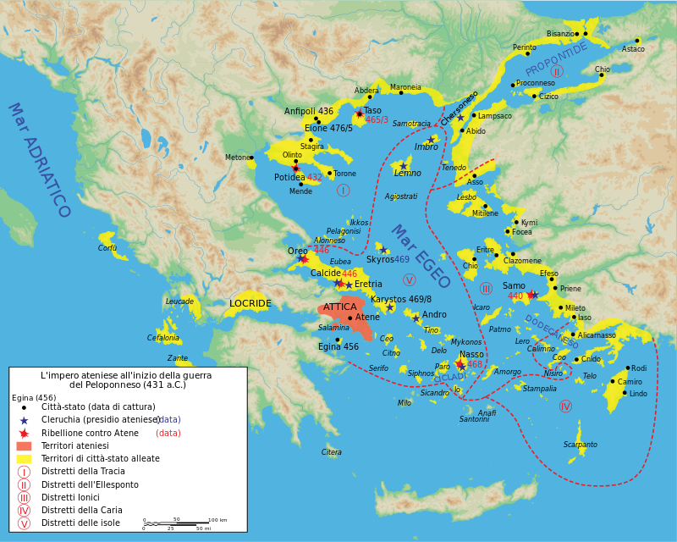
CONTESTO STORICO
Il V secolo a.C. per Atene e la lega Delio-Attica è un periodo di straordinaria fioritura politica, economica, sociale e culturale.
Ed è proprio a cavallo tra il VI e il V secolo che si inserisce la figura di Eschilo, appartenente ad una nobile famiglia ateniese, considerato l'iniziatore della tragedia greca nella sua forma matura.

Slide 4
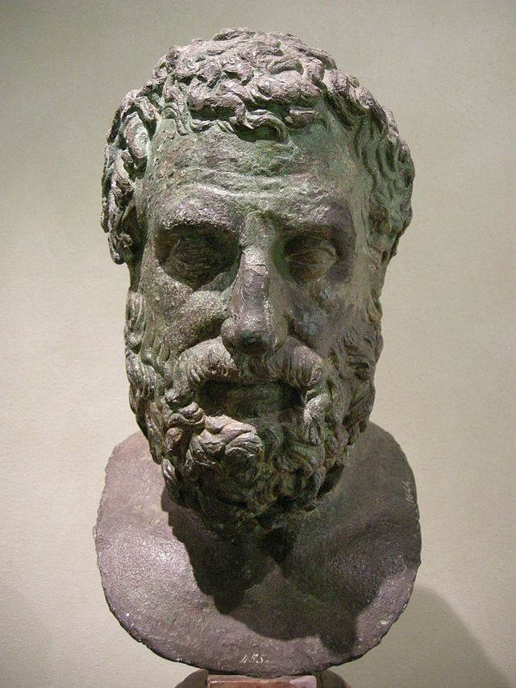
Con l’Orestea (trilogia comprendente Agamennone, Coefore ed Eumenidi, presentata per la prima volta nel 458 a.C., con la coregia di Senocle di Afidna), Eschilo ottiene la sua terza vittoria agli agoni tragici di Atene.
La data del 458 è molto significativa dal punto di vista politico e sociale; infatti Eschilo con l’ Orestea affronta il problema dell’Aeropago che la riforma di Efialte del 461 ha esautorato dai poteri politici ed ha adibito esclusivamente al giudizio di delitti di sangue.
Bronzo rinascimentale di Eschilo
(Museo Archeologco Nazionale di Firenze)

Slide 5
Eschilo e la politica estera nell’Orestea
Eschilo attualizza l’Orestea nel contesto della politica estera.
Nell’Agamennone l’ambientazione subisce uno spostamento da Micene ad Argo.
Alla fine delle Eumenidi Oreste, assolto dal tribunale ateniese dell’ Areopago con il voto decisivo di Atena, si allontana garantendo eterna alleanza fra Argo e Atene.
L’intenzione eschilea è di attualizzare il mito con un riferimento, che per il pubblico doveva essere evidente, alla nuova alleanza conclusa tre anni prima da Atene con Argo, nemica di Sparta.

Slide 6
Eschilo, l’Orestea e la politica interna
Eschilo attualizza l’Orestea nel contesto della politica interna.
E’ innovazione eschilea l’assoluzione di Oreste da parte dell’Areopago di Atene, creato appositamente dalla dea Atena.
Nel dibattito contemporaneo sui compiti dell’Areopago quale posizione prende Eschilo? Difficile dirlo.
L’Areopago viene presentato come tribunale sacro fondato da Atena. Tuttavia l’Areopago nelle Eumenidi giudica un delitto di sangue (in conformità con la riforma di Efialte), quindi le posizioni di Eschilo non devono essere necessariamente identificate con quelle conservatrici.

Slide 7
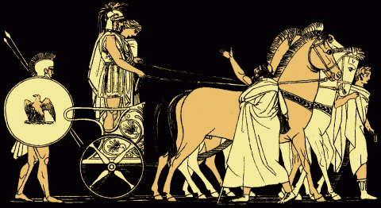
IL MITO
Clitemnestra, moglie di Agamennone, personaggio fondamentale nella tragedia, è condannata da Afrodite, con la sorella Elena, ad essere adultera per le colpe del padre (ereditarietà della colpa).
Sposa il re di Pisa, ma successivamente Agamennone attacca la città, uccide il marito ed il figlio di Clitemnestra e la costringe a risposarsi con lui.
Il ritorno di Agamennone,
illustrazione del 1879 per Stories from the Greek Tragedians di Alfred Church.

Slide 8
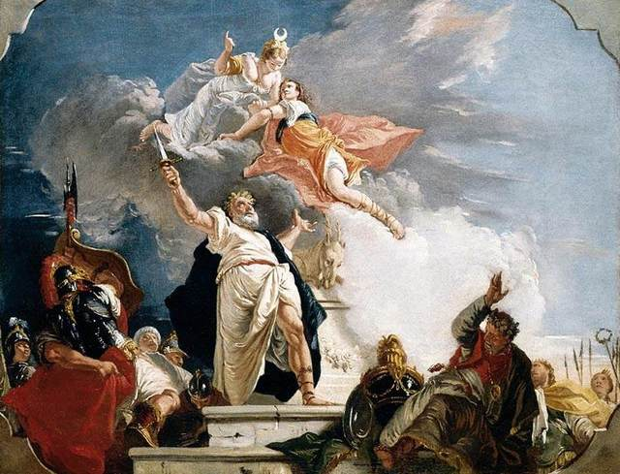
Dai due nascono quattro figli, Ifigenia (Ἰφιγένεια,“nata da violenza”), Oreste, Crisotemi ed Elettra.
Agamennone parte per la guerra di Troia ma a causa della mancanza di vento è costretto a fermarsi in Aulide e lì interroga l’indovino Calcante sul motivo di tale sventura.
Scopre di essersi inimicato la dea Artemide, essendosi vantato dopo l’uccisione di un cervo da grande distanza, ed è costretto per questo a sacrificare la figlia Ifigenia.
Il sacrificio di Ifigenia,
Francesco Fortebassi 1730, collezione privata

Slide 9
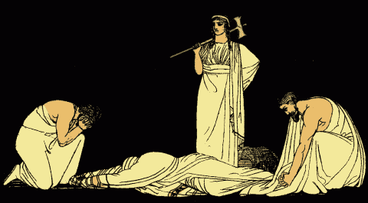
Agamennone inganna la moglie e sacrifica la figlia, che viene salvata da Artemide e portata in Tauride.
Durante la guerra di Troia la maledizione di Afrodite si avvera e Clitemnestra tradisce il marito con il cugino Egisto, che sale al trono ad Argo per i 10 anni nei quali Agamennone combatte a Troia.
Al ritorno del re ella decide di vendicarsi e uccide, con l’aiuto di Egisto, Agamennone e Cassandra, la concubina troiana da lui catturata. la furia della donna si rivolge anche nei confronti di Oreste, il quale fugge in Focide.
L'uccisione di Agamennone,
illustrazione del 1879 per Stories from the Greek Tragedians di Alfred Church

Slide 10
Struttura dell’Agamennone di Eschilo
PROLOGO: Dall’alto della reggia di Argo una vedetta avvista i fuochi che segnalano la caduta di Troia. La vedetta corre ad avvisare la regina Clitennestra.
PARODO: coro di anziani, presagio della lepre gravida, sacra ad Artemide, inseguita da due aquile. Sacrificio di Ifigenia e invocazione a Zeus.
I EPISODIO: il coro apprende la vittoria dei Greci.
I STASIMO: vittoria per volontà di Zeus, preoccupazione per Agamennone
II EPISODIO: araldo annuncia il ritorno di Agamennone, gioia di Clitemnestra.
II STASIMO: ricordo della fuga di Elena.
III EPISODIO: ingresso di Agamennone e Cassandra, rifiuto del tappeto rosso (φθòνος τών θεών).
III STASIMO:coro agitato da pensieri di imminente catastrofe.
IV EPISODIO: Cassandra profetizza la sua morte e quella di Agamennone a causa del delitto di Atreo, ma non viene creduta(ereditarietà della colpa).
IV STASIMO: il coro si reca nella reggia.
ESODO: vendetta di Cassandra ed Egisto. Il coro predice la vendetta di Oreste.

Slide 11
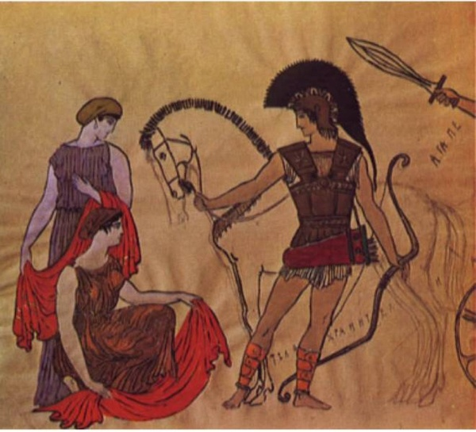
I TEMI
la vendetta (atto obbligatorio per compensare il sangue versato di un parente)
ὕβϱις (superbia di Agamennone e dei capi greci).
ereditarietà della colpa (colpe di Atreo tramandate ai figli).
Dikh (giustizia) (associata ad ath ed alle Erinni, le furie vendicatrici).
πάθει μάθος (conoscenza tramite sofferenza).
Clitemnestra accoglie Agamennone al ritorno da Troia
1917-18 Oresteya: opera composta da Sergéy Ivanovich Tanéev. Rappresentata al Theatre of the Council of Workers’ Deputies di Mosca

Slide 12
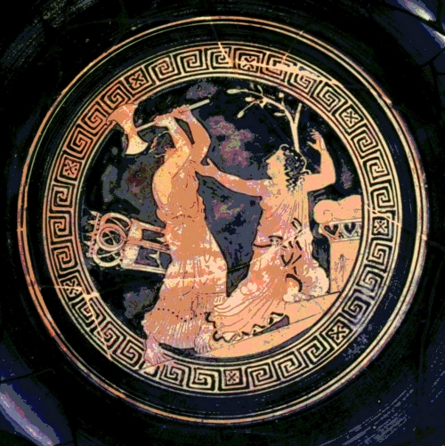
Testimonianze iconografiche del mito
Uccisione di Cassandra, Museo Archeologico Nazionale di Ferrara

Slide 13
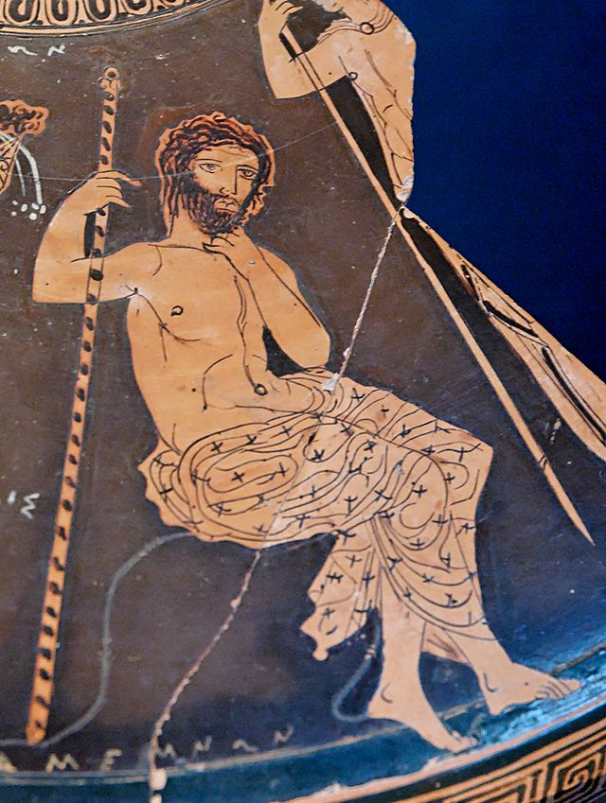
Agamennone, da un frammento conservato al Museo Nazionale Archeologico di Taranto.

Slide 14
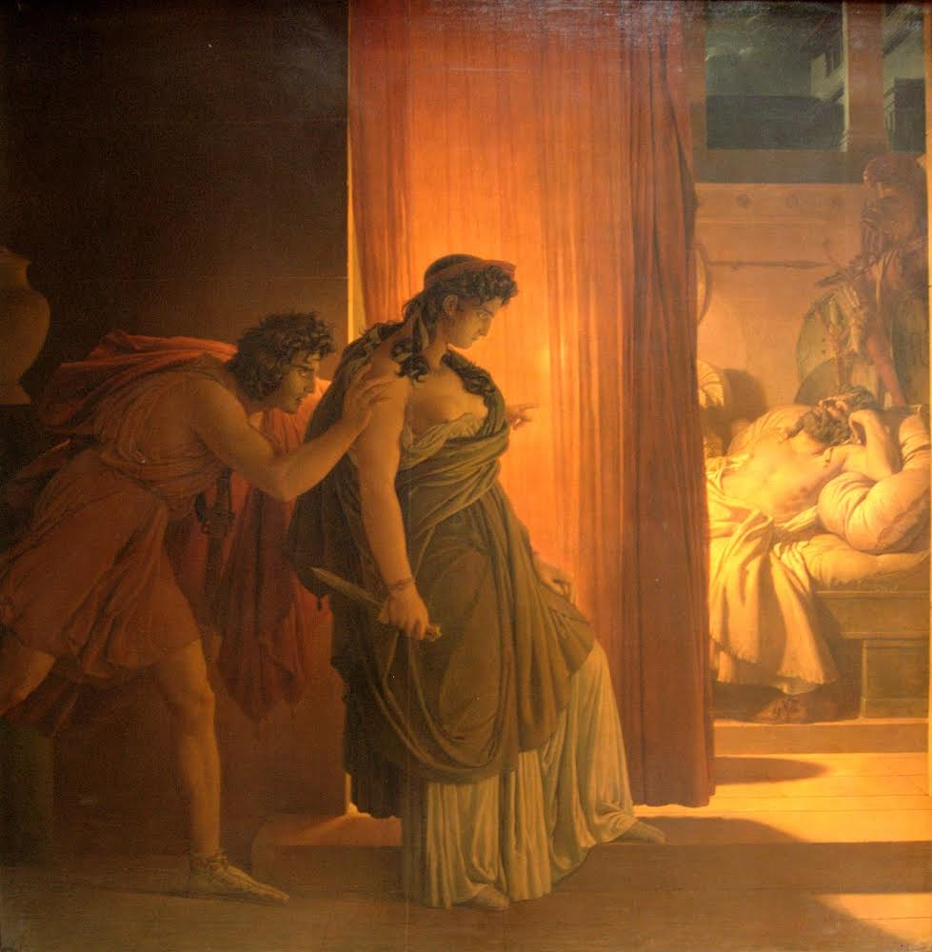
Egisto sollecita Clitemnestra esitante prima di uccidere Agamennone, in un dipinto di Pierre-Narcisse-Guerin, 1817

Slide 15
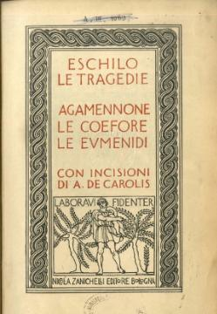
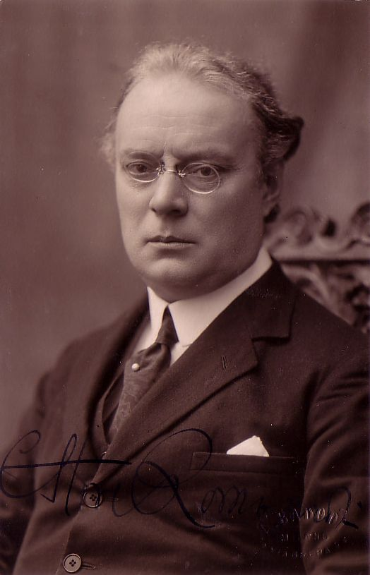
Alcune traduzioni:
Eschilo: Le tragedie — I poeti greci tradotti da Ettore Romagnoli., volume II: Agamennone, Le Coefore, Le Eumenidi, Bologna, 1922.

Slide 16
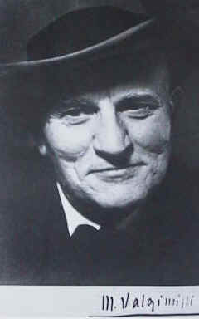
Altra traduzione in italiano dell’Agamennone di Eschilo è quella di M. VALGIMIGLI, Orestea, (Firenze 1948), scelta dall’INDA per la rassegna del teatro classico di Siracusa alla ripresa delle rappresentazioni dopo la II guerra mondiale.
Le parole di Eschilo dovettero risuonare nella pietra nuda del teatro siracusano come la conferma di una consapevolezza ormai acquisita e condivisa tra chi aveva sperimentato gli orrori della seconda guerra mondiale: il 16 aprile 1914 ciò non lo capimmo e non lo potevamo capire, ma oggi è tutto manifesto".
La conoscenza nasce dalla sofferenza da Il Popolo Italiano del 19/9/1948

Slide 17
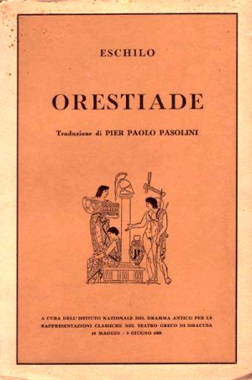
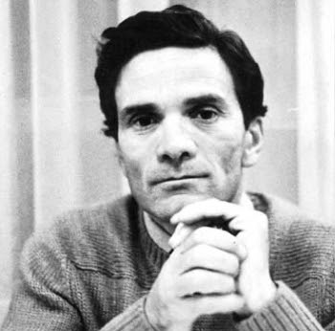
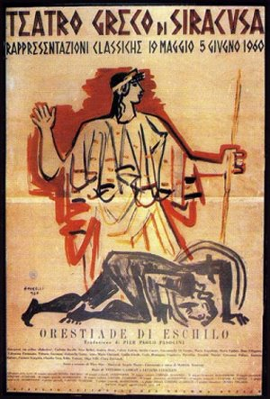
l’Orestiade di Pasolini (1960)
Pasolini intraprende la traduzione della trilogia eschilea su richiesta di Vittorio Gassman che intendeva mettere in scena l’Orestea di Eschilo e cercava un traduttore. Il poeta consegna la traduzione dell’ Agamennone il 15 gennaio del 1960; essa viene da Gassman praticamente imposta ai membri dell’Istituto del Dramma Antico che avrebbero preferito affidare la traduzione di Agamennone a Traverso, Coefore a Quasimodo ed Eumenidi a Perrotta.
Tuttavia, per non rinunciare alla presenza di Gassman, l’INDA finisce per accettare la traduzione di Pasolini per l’intera trilogia: le preoccupazioni dei membri sono dovute sia al timore di andare incontro a una traduzione 'insolita' per il pubblico di Siracusa, abituato a traduzioni squisitamente filologiche, sia anche alla diffidenza con cui Pasolini veniva guardato in quegli anni in Italia, per le vicende che lo avevano coinvolto sia dal punto di vista personale sia da quello politico.

Slide 18
Così Pasolini scrive nella Nota del traduttore:
“Con la brutalità dell'istinto, mi sono disposto intorno alla macchina da scrivere tre testi: Eschyle (Tome II, texte établi et traduit par Paul Mazon, "Le belles lettres" Paris, 1949, M. A.), George Thomson, The Oresteia of Aeschylus, 2 voll. (Cambridge University Press, 1938) e Eschilo: Le Tragedie, a cura di Mario Untersteiner (Istituto Editoriale Italiano, Milano, 1947). Nei casi di sconcordanza, sia nei testi, sia nelle interpretazioni, ho fatto quello che l’istinto mi diceva: sceglievo il testo e l’interpretazione che mi piaceva di più. Peggio di così non potevo comportarmi”.
Nota del traduttore in Eschilo, Orestiade, Quaderni del Teatro Popolare Italiano, Torino 1960, p. 1.
“Il significato delle tragedie di Oreste è solo, esclusivamente, politico. Clitennestra, Agamennone, Egisto, Oreste, Apollo, Atena […] sono soprattutto - nel senso che così stanno soprattutto a cuore all’autore - dei simboli: o degli strumenti per esprimere scenicamente delle idee, dei concetti: insomma, in una parola, per esprimere quella che oggi chiamiamo una ideologia”… Nota del traduttore in Eschilo, Orestiade, Quaderni del Teatro Popolare Italiano, Torino 1960, p. 2

Slide 19
Inoltre, nella sua traduzione, Pasolini rende la somma divinità greca, Zeus, con «dio», trasforma i «templi» in «chiese» e nella processione finale compare l’«osanna»;
queste ‘incongruenze’, subito criticate da grecisti quali E. Paratore e C. Degani, hanno il preciso scopo non certo di ‘cristianizzare’ Eschilo, bensì di avvicinare il testo originale al mondo culturale e ideologico contemporaneo

Slide 20
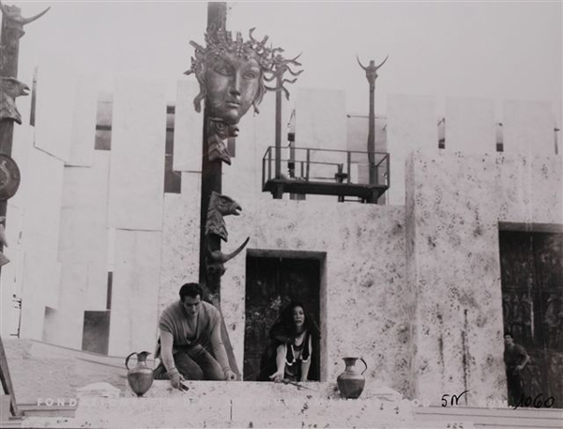
1960 Orestiade: regia di Vittorio Gassman e Luciano Lucignani; traduzione di Pier Paolo Pasolini.
Rappresentata al Teatro Greco di Siracusa.

Slide 21
Dio, fa che finisca presto questa pena, da anni e anni sto qui, senza pace, come un cane, in questo lettuccio della casa degli Atridi ad aspettare. | Numi, il riscatto concedete a me dei miei travagli, della guardia lunga un anno già, ch'io vigilo sui tetti degli Atridi, prostrato su le gomita a mo' d'un cane.
Sono figli uccisi dai loro parenti. Tendono le mani colme di viscere ed il padre se le porta alla bocca. | Figli, sono figli trafitti dai loro genitori. Tendono, colme le mani, i visceri e l'entragne, misero peso, orrido pasto! Il padre loro ne gusta
Ora mio amore, discendi da questo carro, ma non posare a terra il piede: il piede che hai calcato su Troia. Fate svelti, servi, stendete, come vi ho detto, i tappeti. | Ora, o diletto, dal carro scendi; e non poggiare al suolo, quel piede, o sire, ch'Ilio calpestò. Che indugiate, serve? È vostro il compito di ricoprire coi tappeti il suolo:
TRADUZIONE
PASOLINI
TRADUZIONE CLASSICA

Slide 22
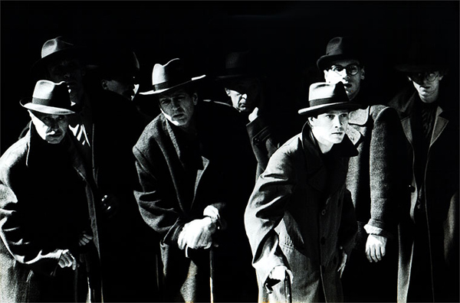
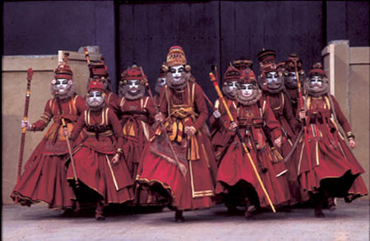
Riprese dell’Orestea nel teatro europeo del ‘900
In anni diversi, in paesi diversi, molti registi, con prospettive e intenti differenti, hanno riletto la trilogia alla luce della storia contemporanea. La provenienza di queste rappresentazioni da contesti geografici e storici differenti sottolinea ancora una volta le molteplici possibilità di lettura dell’opera di Eschilo che, in Europa e nel resto del mondo, ha dato voce a chi cercava parole adatte a esprimere un dissenso o anche solo a descrivere una complessa situazione politica.
Agamennone, Coro, Oresteia: adattamento di Die Orestie di Peter Stein del 1980. Rappresentata all’Academic Theatre of the Russian Army di Mosca, Russia 1994
Agamennone, Coro di Les Atrides: regia di Ariane Mnouchkine, Théâtre du Soleil. Rappresentata alla Cartoucherie de Vincennes di Parigi, Francia 1992

Slide 23
qualche esempio:
l’Oresteya russa di Tanéev del 1917-18; l’Orestiade di Gassman del 1960;
Die Orestie di Stein del 1980 e il suo successivo adattamento in russo del 1994;
Les Atrides di Mnouchkine del 1990-92

Slide 24
e per finire…
Agamennone
del
Liceo classico «T. Tasso» di Salerno
regia di
Pasquale De Cristofaro
Rappresentata al Teatro Augusteo nel maggio 2014
dagli studenti del Laboratorio teatrale 2013/14
sulla rielaborazione del testo di Pasolini

Slide 25
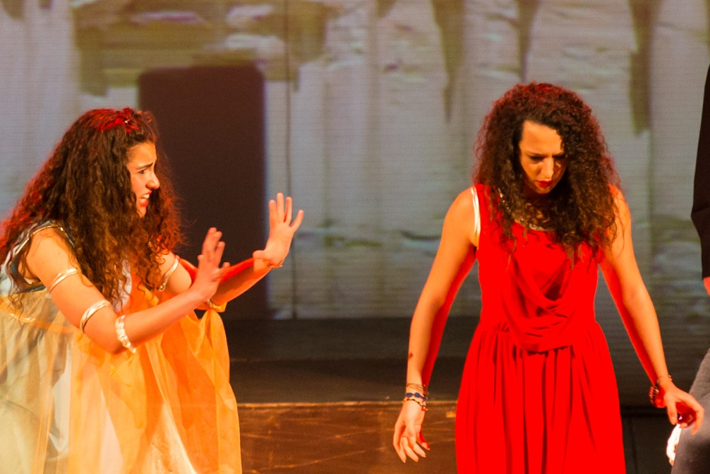
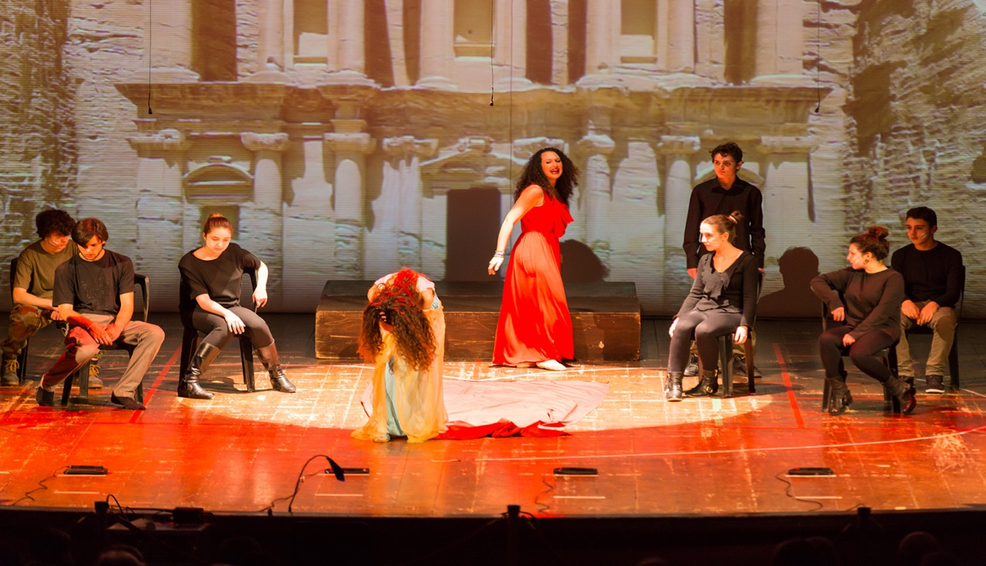
Cassandra e Clitennestra
Cassandra e Agamennone

Slide 26
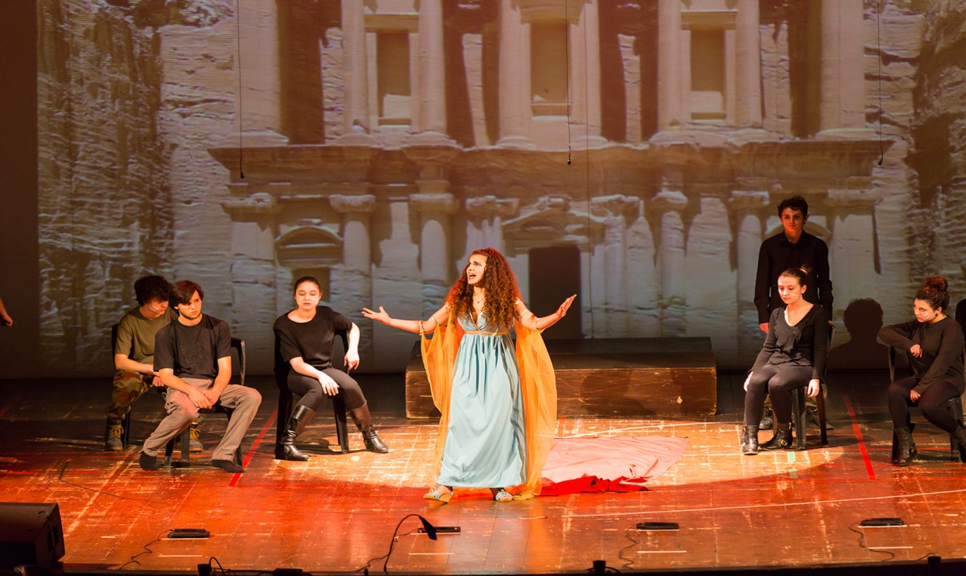
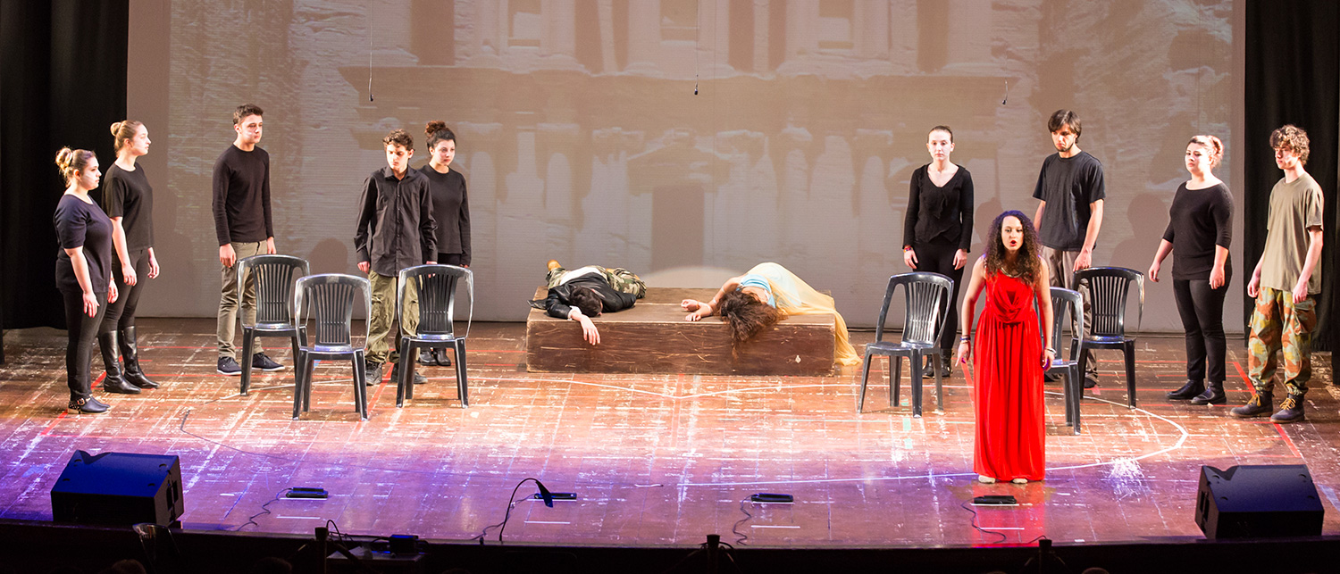
Il delirio di Cassandra
Clitennestra dopo l’uccisione di Cassandra e Agamennone

Slide 27
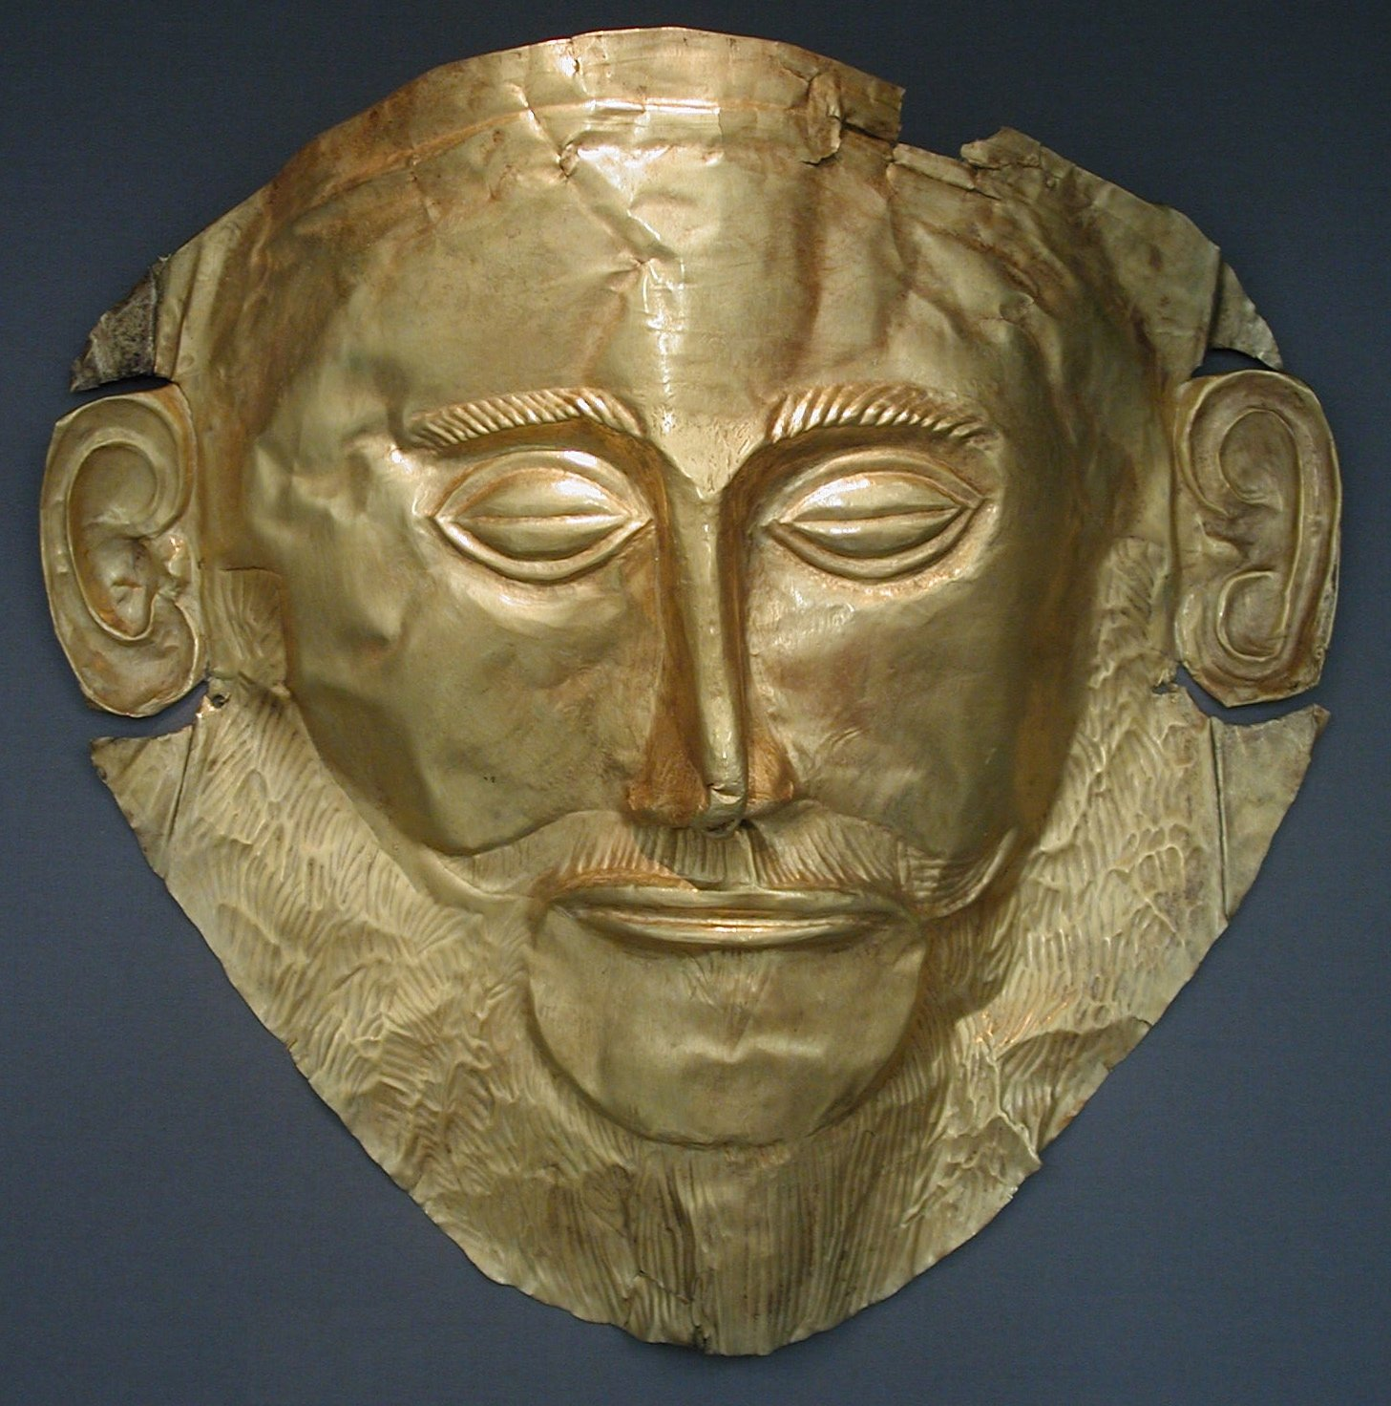
GRAZIE
PER L’ATTENZIONE

